Slide 1
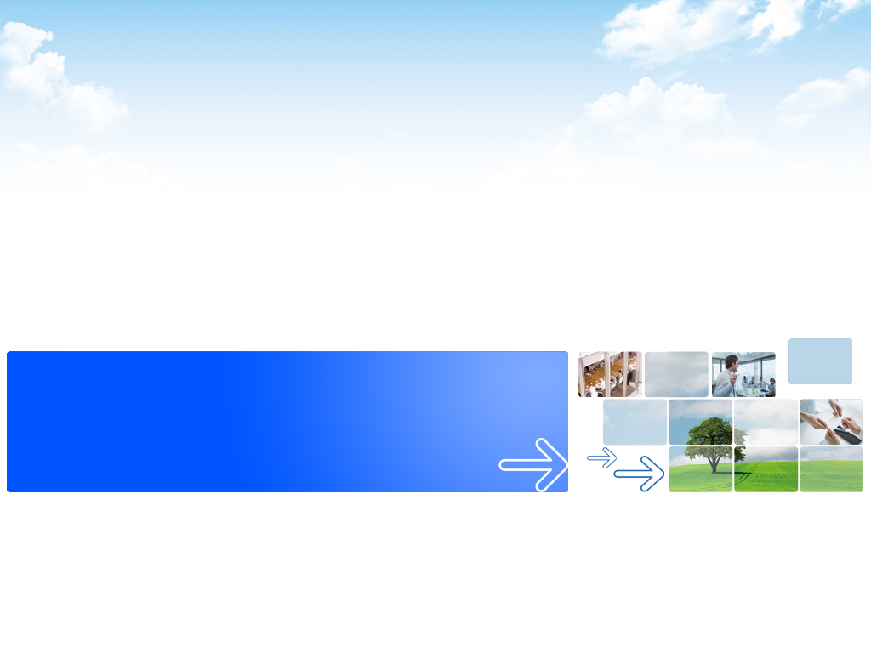
软件测试用例设计
深 圳 博 睿 同 创 信 息 技 术 有 限 公 司
Shenzhen brtesting Information Consulting Co . , LTD

Slide 2
目录
Chapter 1测试用例的主要构成要素
Chapter 2测试用例的作用和价值
Chapter 3设计测试用例的原则

Slide 3
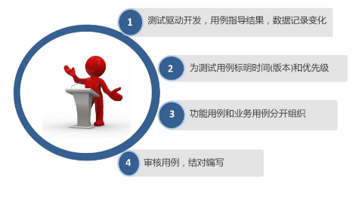
测试用例的定义
什么是测试用例？
测试用例是一份测试文档，它描述输入、动作、和一个期望的结果，其目的是确定应用程序的某个特性是否正常的工作。
测试用例是软件测试团队的主要工作成果之一。
对测试用例的定义，业界没有一个统一的说法，个人认为，测试用例，就是用户对一个系统的使用场景的描述。

Slide 4
测试用例实例
测试用例实例
用例编号 | 用例名称 | 级别 | 预置条件 | 测试步骤 | 期望结果 | 备注
QQ_登陆_001 | 输入正确的用户名和密码，验证成功登陆 | 高 | 1、QQ号：57472014已被成功注册，密码为:xxx | 1.在登陆窗口，输入QQ号：57472014 2.输入密码xxx 3.点击“登录” | 2、密码以加密方式显示，如：**** 3.登录成功，进入程序菜单列表 | 书写原则为：先有效后无效
QQ_登陆_002 | 用户名为空，登陆失败 | 中 | 1、QQ号：57472014已被成功注册，密码为:xxx | 1.进入登陆窗口； 2、输入密码xxx，QQ号码为空； 3.点击“登录” | 3.登录失败，提示“请您输入账号后再登陆”

Slide 5
测试用例编号
用例编号(ID)
用例编号(ID)，顾名思义，就是为用例导入用例管理系统(如：禅道)，或者与bug进行关联时，方便应用。用例编号通常为 项目简称+模块简称+顺序编号
实例：
腾讯登陆系统： DEDECMS_文档管理_001
协同OA系统：OA_TFW_001

Slide 6
测试用例名称
用例标题
用例标题，就像人的名字一样，给你书写的用例起一个名称。用例标题的书写，没有固定格式，原则是，让别人看到标题，就能联想到这个用例做了什么事情。用例名称尽量不要重复。
通常用例标题包括 做什么操作，期望结果是什么
实例：
腾讯登陆：输入正确的用户名和密码，成功登陆系统。
百度查询页面：在百度查询页面，输入博睿同创进行搜索，系统返回所以与“博睿同创”有关的信息。

Slide 7
测试用例级别
用例级别
测试用例级别，根据功能的大小，以及对系统的影响，划分等级，以便于应对风险。实际工作中，通常，以用户使用该场景的频繁度来确定。
根据公司不同，通常测试用例级别包含：
  1级(高)，影响很大，阻碍性的、流程性的用例。例如登陆功能，百度一下
  2级(高)，大的功能点，以及会阻碍少部分用例的执行。例如新增按钮，如不能通过，很多功能都不可测试
  3级(中)，小的功能点，例如刷新，刷新功能等
  4级(低)，小的UI的问题，位置，大小，验证，建议等等
  Ps：有些公司是，数字越高等级越高，有些则反过来。

Slide 8
测试用例名称
用例的预置条件
预置条件：完成一件事，需要具备什么条件。
实例：
验证QQ登陆功能：
预置条件：
1、QQ号：57472014已被成功注册，密码为:xxx
查询系统中3月份到5月份的数据
预置条件：
1、系统中要存在3月份到5月份的数据

Slide 9
测试用例步骤
用例的测试步骤
测试步骤，为了验证某个功能，我们需要怎样的操作才能看到这个功能。
测试步骤包含：
  打开xx浏览器，打开xx网页
  在登陆页面，输入xx数据，类似输入“软件测试”，点击确定
  在xx页面，点击xx按钮
  在yy页面，验证xx功能显示
实例：
百度查询页面：
  打开IE8，输入www.brtesting.cn
  在百度首页页面，输入博睿同创，点击百度一下
  在百度结果页面，验证搜索结果页面已经显示

Slide 10
测试用例期望结果
用例的预期结果
测试用例期望结果，用例执行后要达到什么结果。
根据功能点和需求点的不同，期望结果也不同。大家可以对测试用例名称里进行扩展。

Slide 11
用例的粒度
测试用例的颗粒度
颗粒度，指的是粗细程度。粒度大，就是说一个用例所涵盖的关注内容比较多，反之同理。
用例的颗粒度大，则总的用例数就少，用例看起来也简洁。
用例的颗粒度小，则单条用例关注的测试点很集中，不容易遗漏，并且执行需要的时间比较好估计。
掌握一个度
粒度该大该小，如何把握，其实不难。一是看你这个用例写出来会不会测试好几个小时都没能测试完。二是看你这个用例会不会被另一个人执行的时候只执行了涵盖了一部分的测试点而遗漏了另一部分。

Slide 12

设计用例基本原则
写好测试用例的关键 /写好用例要关注的维度
了解用户需求，熟悉系统的业务流程；
掌握软件测试用例的设计方法，覆盖各种用户使用场景；
用例的颗粒大小要均匀，用例各个要素要齐全，步骤应该足够详细，操作应该明确，容易被其它测试工程师读懂，并能顺利执行

Slide 13

测试用例相关
测试用例的执行
明确要在被测软件的哪个版本上执行？
确认要验证的测试点，在被测版本上已经实现了。
按照测试用例的预置条件、步骤进行执行
按照测试用例的预期结果进行结果判断
如果结果失败，说明找到了缺陷

Slide 14
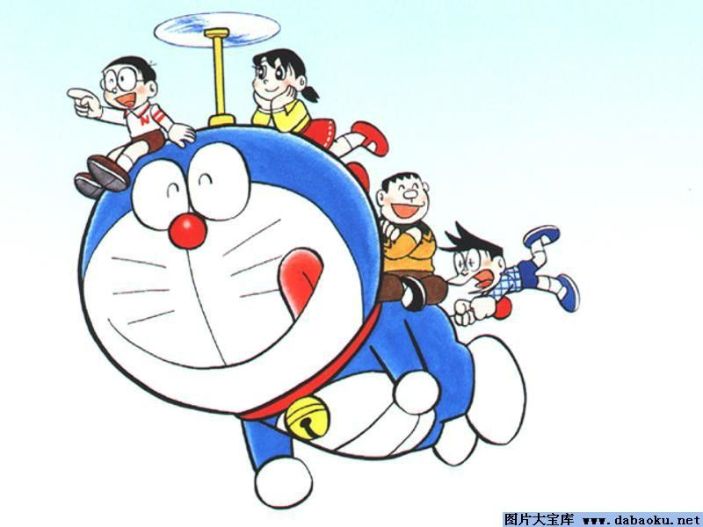
执行结果
当用例还尚未被执行时，是No Test未执行状态
当执行结果与预期结果相符时，是Pass通过状态
当执行结果与预期结果不符时，是Fail失败状态
当因为软件有缺陷而妨碍了用例步骤的执行，且该缺陷并不是我们的测试点，则用例是Block阻碍状态。
当用例正在执行中，但是需要耗较多时间去观察其结果，是Investigate观察中状态。

Slide 15
优秀的测试用例写作者，具有的是灵活发散性思维，和全面的视野，写出的用例套能保证涉及软件运行时的各个关键要点，在执行完这样的用例并且没有发现问题，我们就可以对软件的质量下一个良好的结论。
用例的整合
整合测试用例
回归测试用例
用例写作的技术含量体现，并不是单条用例本身，而是针对整个特性，写出的整套的测试用例，是否有效地覆盖了应该验证的各个测试点。
回归到测试的根本目的：保障软件质量，意味着我们要发现所有导致软件不能满足需求的缺陷。

Slide 16
用例的整合
更新测试用例
测试用例并不可能一开始就写得很完美，可能也有写错的，可能也有遗漏的测试点
随着软件的版本不断更新，软件本身的需求和规格以及设计都可能在不断地变更。
随着测试的不断开展，测试人员对产品的理解逐渐加深。
基于上诉，就使得我们完全有理由在测试用例执行的过程中，同时不断地优化我们的测试用例，使得用例的质量越来越高。

Slide 17

用例练习
用例的练习
题目二:如何对手机联系人的搜索功能进行测试，请设计测试用例。

Slide 18


